Slide 1
Trick or Treat 장르 : 퍼즐 어드벤처 제작사 : Pop & Company 출시일 : 2007년
4주 포트폴리오 기술문서
경일 14기 이세혁

Slide 2
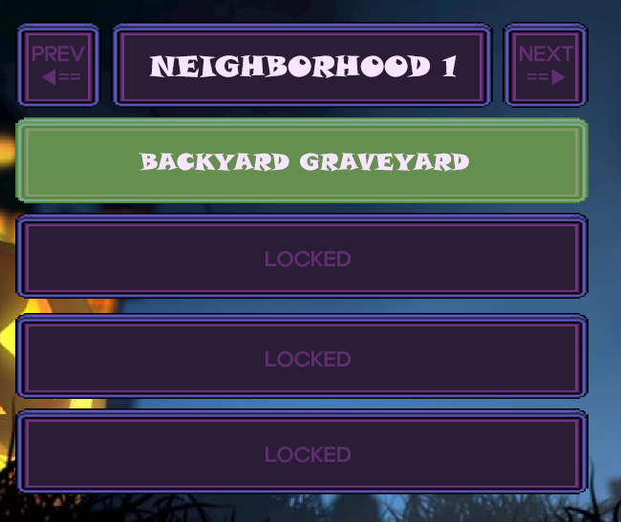
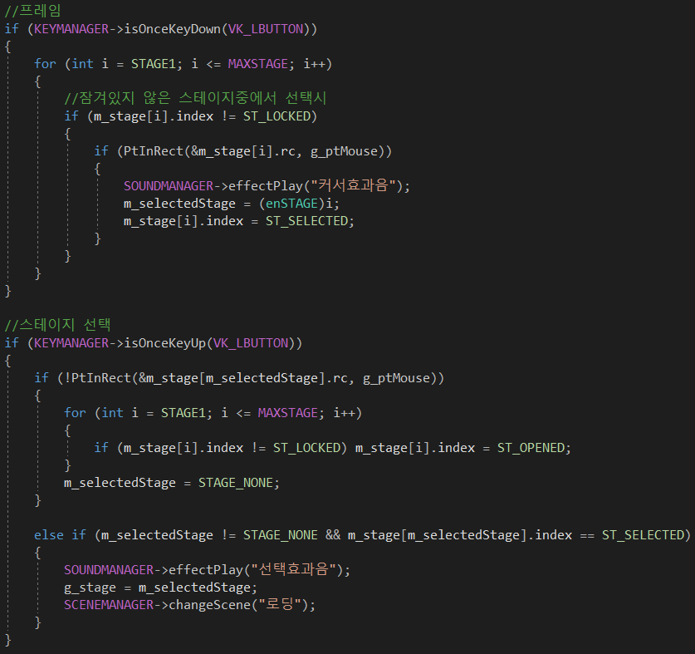
스테이지 선택
전역변수로 스테이지 잠겨진 유무를 설정하여 스테이지 클리어 후 bool 값을 true로 전환하게 하였습니다.
잠겨 있는 스테이지는 제외한 나머지 스테이지만 선택할 수 있습니다.
각각의 스테이지 rect 안에 커서가 있을 시 왼쪽 마우스 클릭을 누르면 frameRender를 통해 색상이 바뀌고 soundManager를 이용하여 효과음이 나도록 하였습니다.

Slide 3
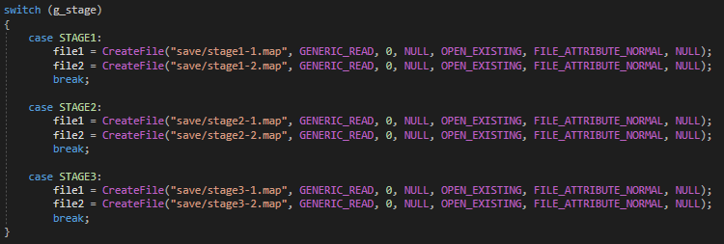

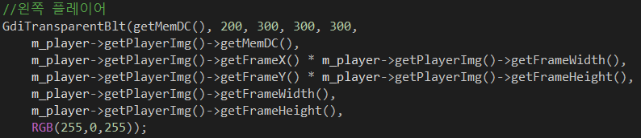
스테이지 로드 및 UI
맵툴에 저장되어 있는 스테이지를 선택에 따라 switch 문으로 전환해서 class 하나에 3개의 스테이지를 구현 할 수 있습니다
왼쪽에 있는 캐릭터는 GdiTransparentBlt 함수를 이용하여 기존 플레이어의 캐릭터의 사이즈를 크게 하고 움직임과 frameRender 변화를 그대로 가져와 현재 플레이어 상태를 표현했습니다.

Slide 4
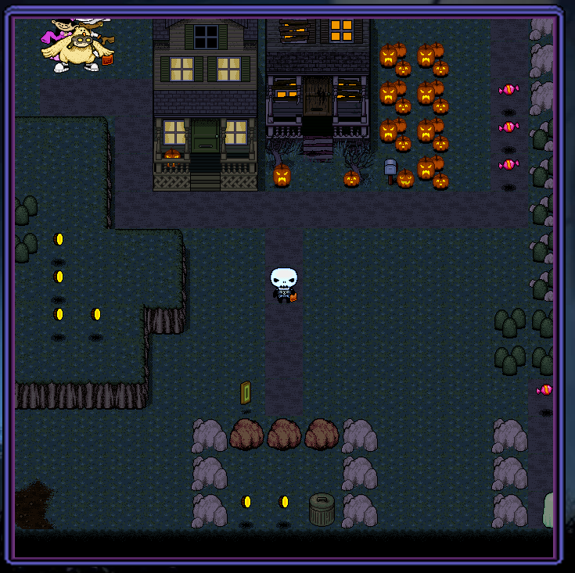
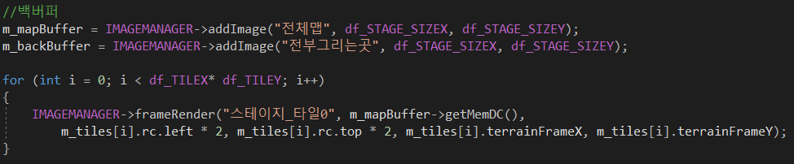

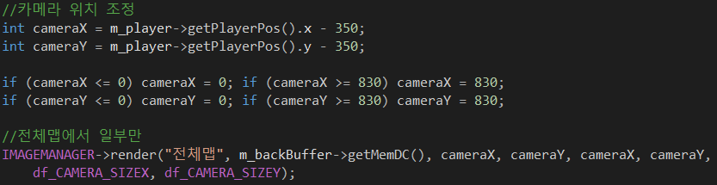
스테이지 백버퍼
FPS 속도 저하를 피하기 위해 backBuffer를 통해 init에 미리 render를 하였습니다
카메라 위치를 플레이어의 좌표에 따라 변화 할 수 있게 변수를 주었고 맵의 끝부분 이후는 render 되지 않도록 플레이어가 일정위치를 넘어서 이동시 카메라는 고정되게 됩니다.
backBuffer의 hdc를 통해 전체맵에서 일부만 render를 합니다.

Slide 5
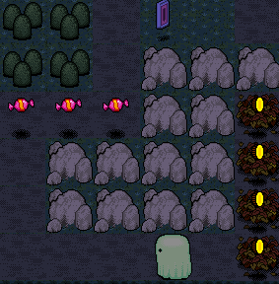
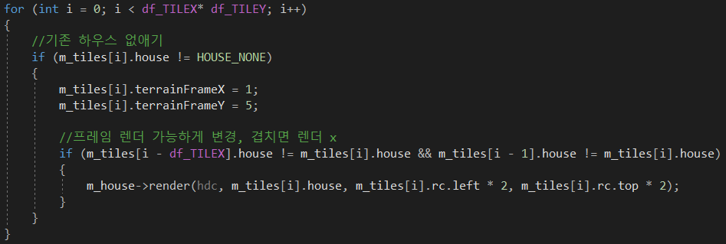
오브젝트 렌더
상호작용을 하는 각각의 object는 속성을 통해 각각의 class에 맞게 render 혹은 frameRender를 하게 하였습니다
또한, 기존의 load를 통해 불러온 이미지는 겹치지 않기 위해 기본 타일과 빈 타일로 변경됩니다

Slide 6
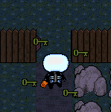
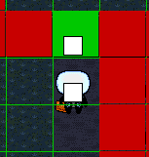
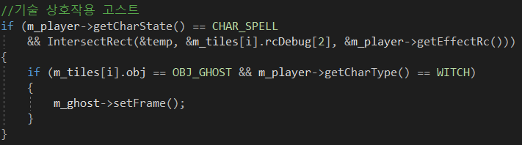
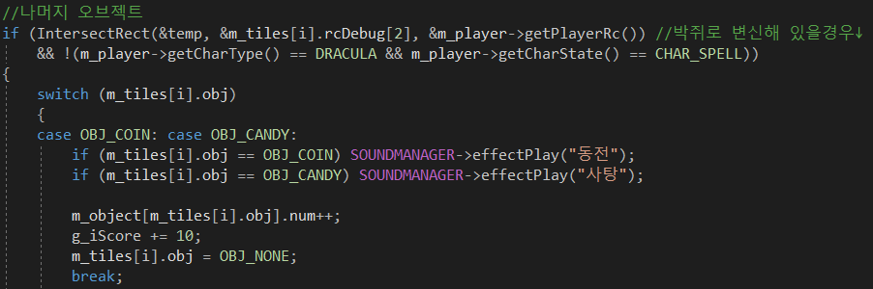
상호작용 오브젝트
스킬 발동시 캐릭터에 따라 플레이어 혹은 스킬 rect와 object 충돌시 object의 frame 값이 바뀝니다
Object는 각각 다른 상호작용을 하게 되는데 유령의 경우는 frame 값 변경되고 좌우로 이동하던 유령은 더 이상 움직이지 않습니다
동전과 사탕의 경우는 기본 타일로 변경되어 없어지게 됩니다

Slide 7
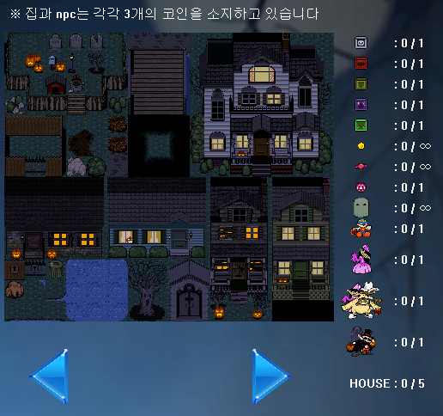
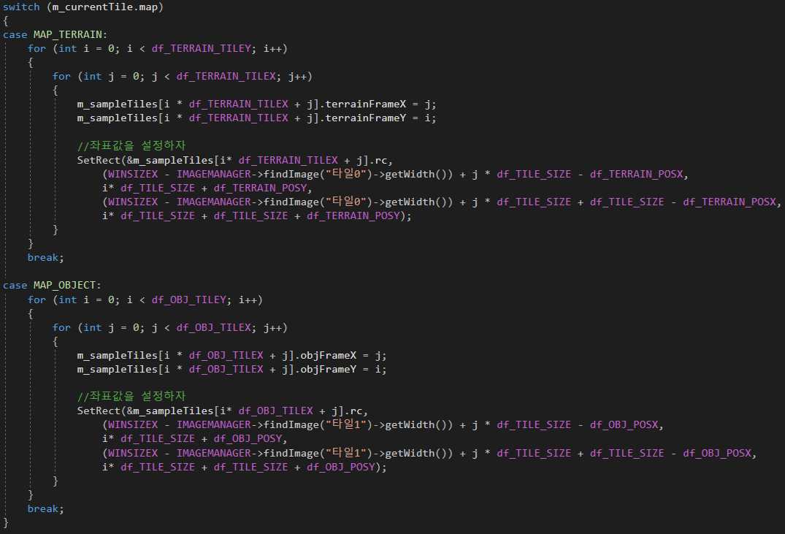
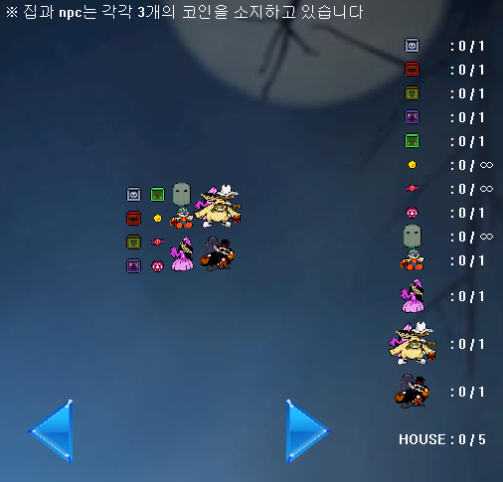
맵툴 좌표값 설정
맵툴은 크게 2가지 종류의 타일, terrain과 object 타일로 이루어져 있습니다
setRect 함수를 이용해 우측 샘플타일의 위치 및 좌표값을 설정하였습니다
화살표 클릭으로 terrain과 object를 바꿀수 있습니다

Slide 8
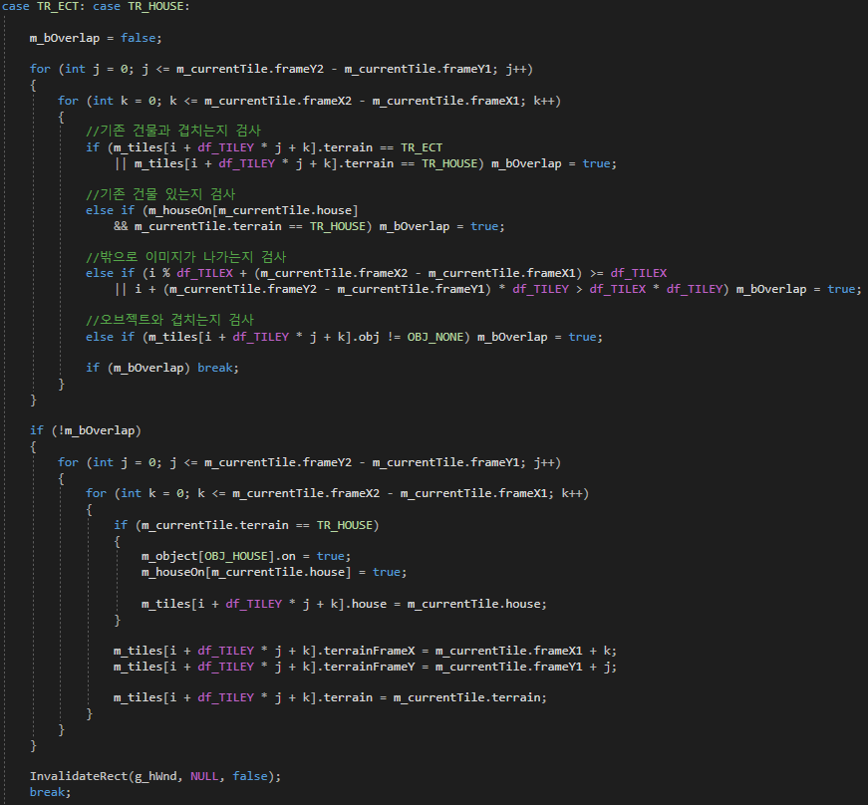
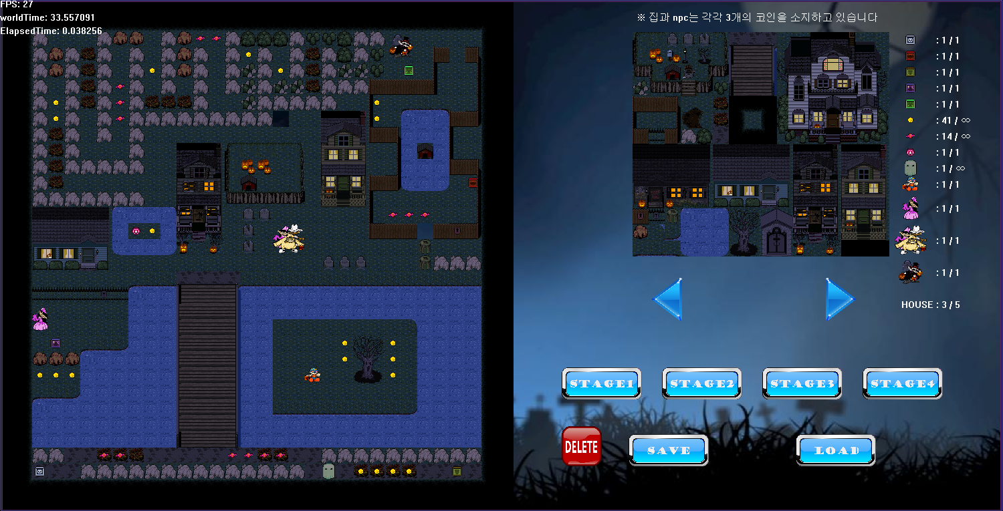
맵툴 그리기
기본적인 타일은 덮어씌우기 방식으로 타일을 배치시키나 동시에 여러타일이 그려지는 경우, 겹치거나 전체맵 밖으로 나가게 되는 경우는 그릴 수 없게 하였습니다

Slide 9
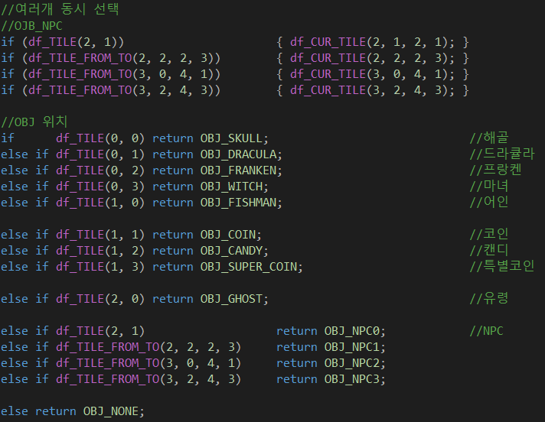
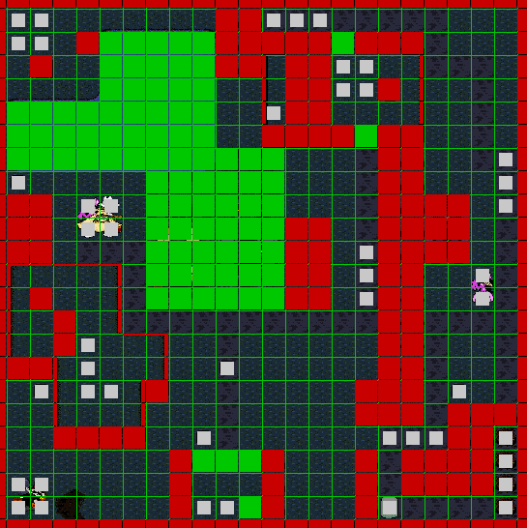
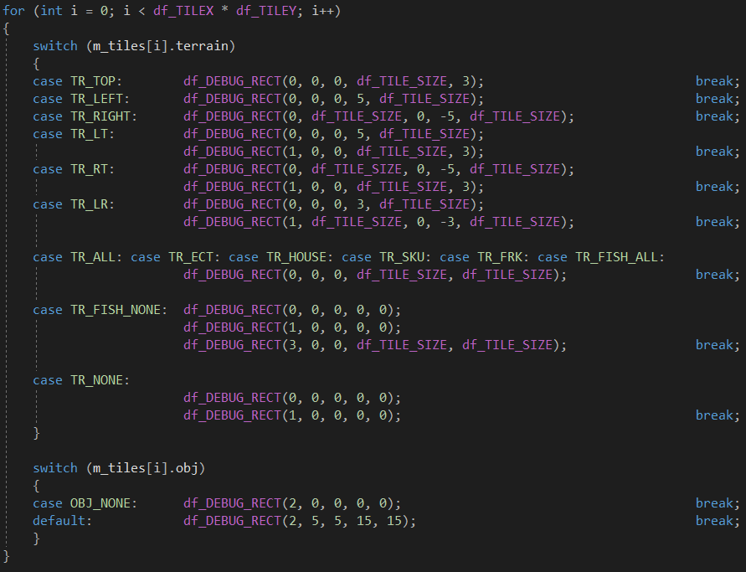
맵툴 속성
반복되는 함수를 피하기 위해 define문을 이용하여서 타일에 따라 enum 값으로 속성을 부여했습니다.
부여된 속성에 따라 각각에 맞는 rect를 그렸고 또한 색상도 다르게 해 플레이어 상호작용을 편리하게 합니다

Slide 10



개발툴
기획서 & 기술문서

